Slide 1
Портфолио
Аты-жөні: | Джакупова Гульаим Тансыковна
Туған күні, айы-жылы: | 19.07.1974
Қызметі: | бастауыш сынып мұғалімі
Білімі. Оқу орыны, бітірген жылы: | Жоғары. М.О.Әуезов атындағы Семей университеті. 2006 ж
Диплом бойынша мамандығы: | бастауыш сыныптың мұғалімі
Стажы: | 32 жыл
Категориясы, берілген уақыты: | Педагог-зерттеуші. 31. 08. 2023

Slide 2
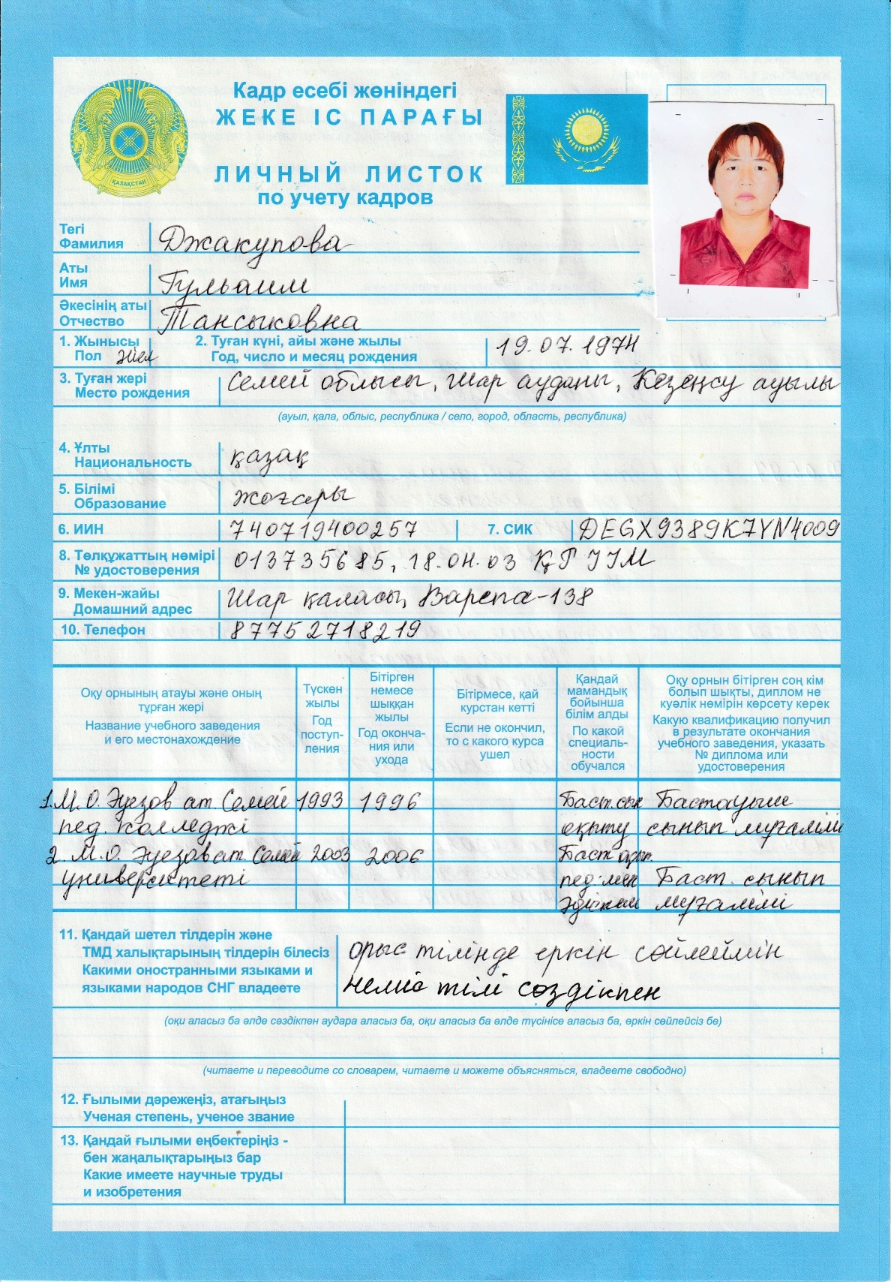

Slide 3
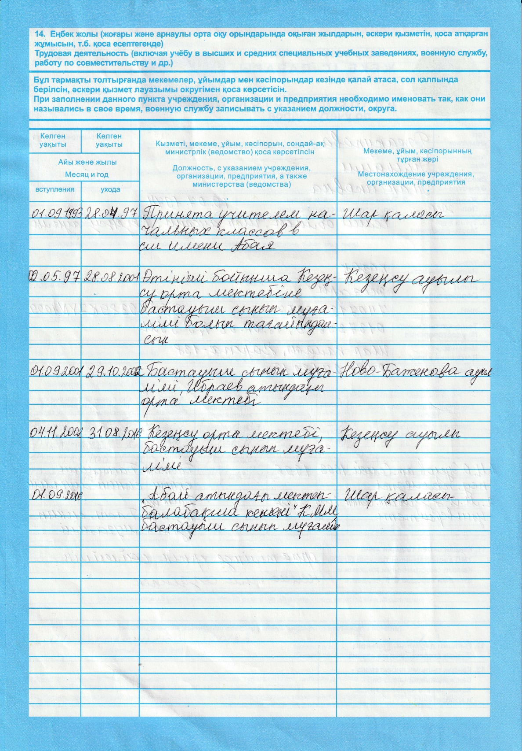

Slide 4
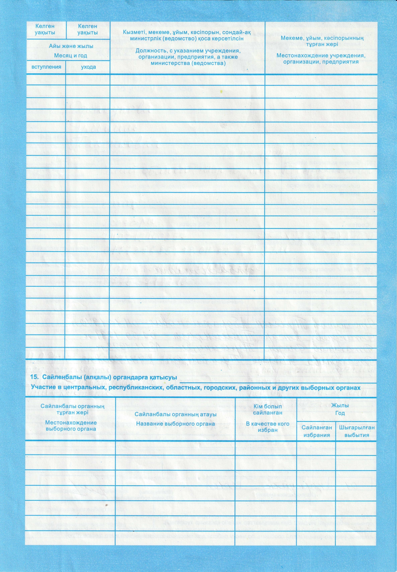

Slide 5
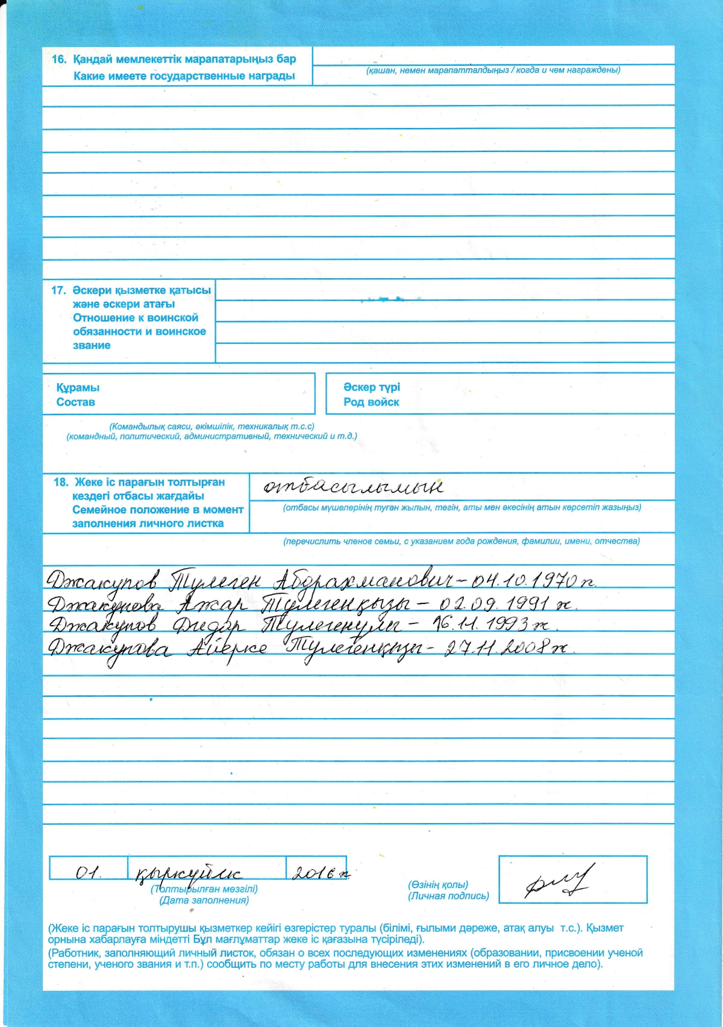

Slide 6
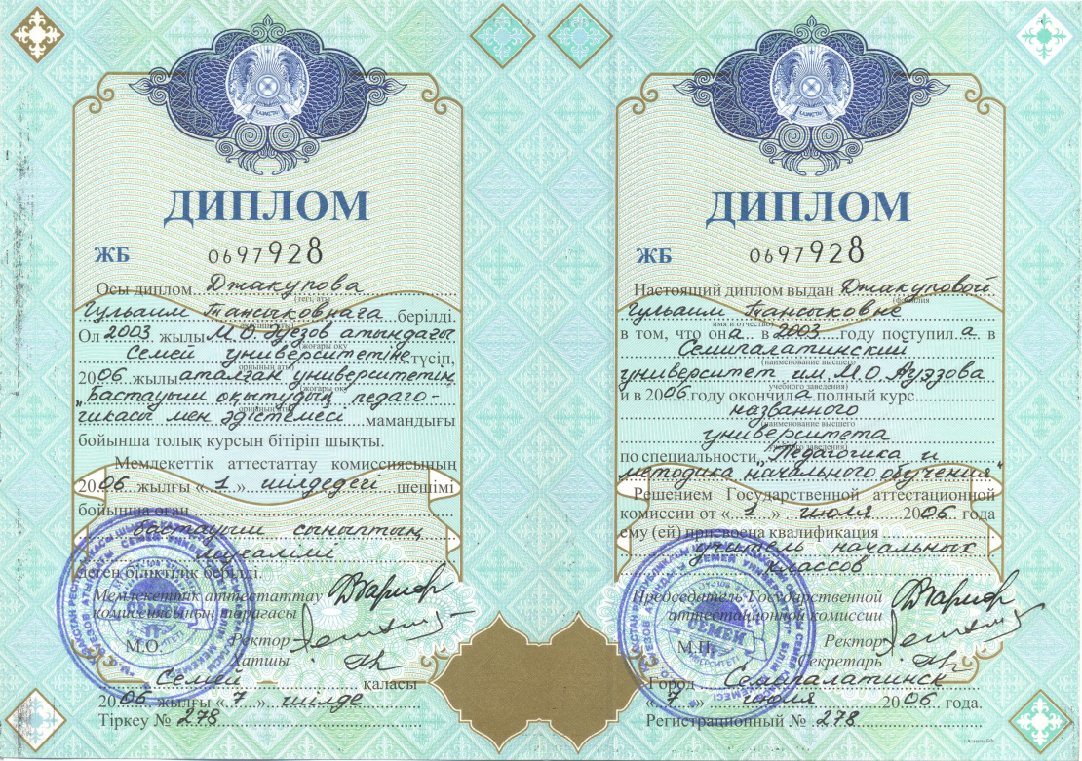

Slide 7
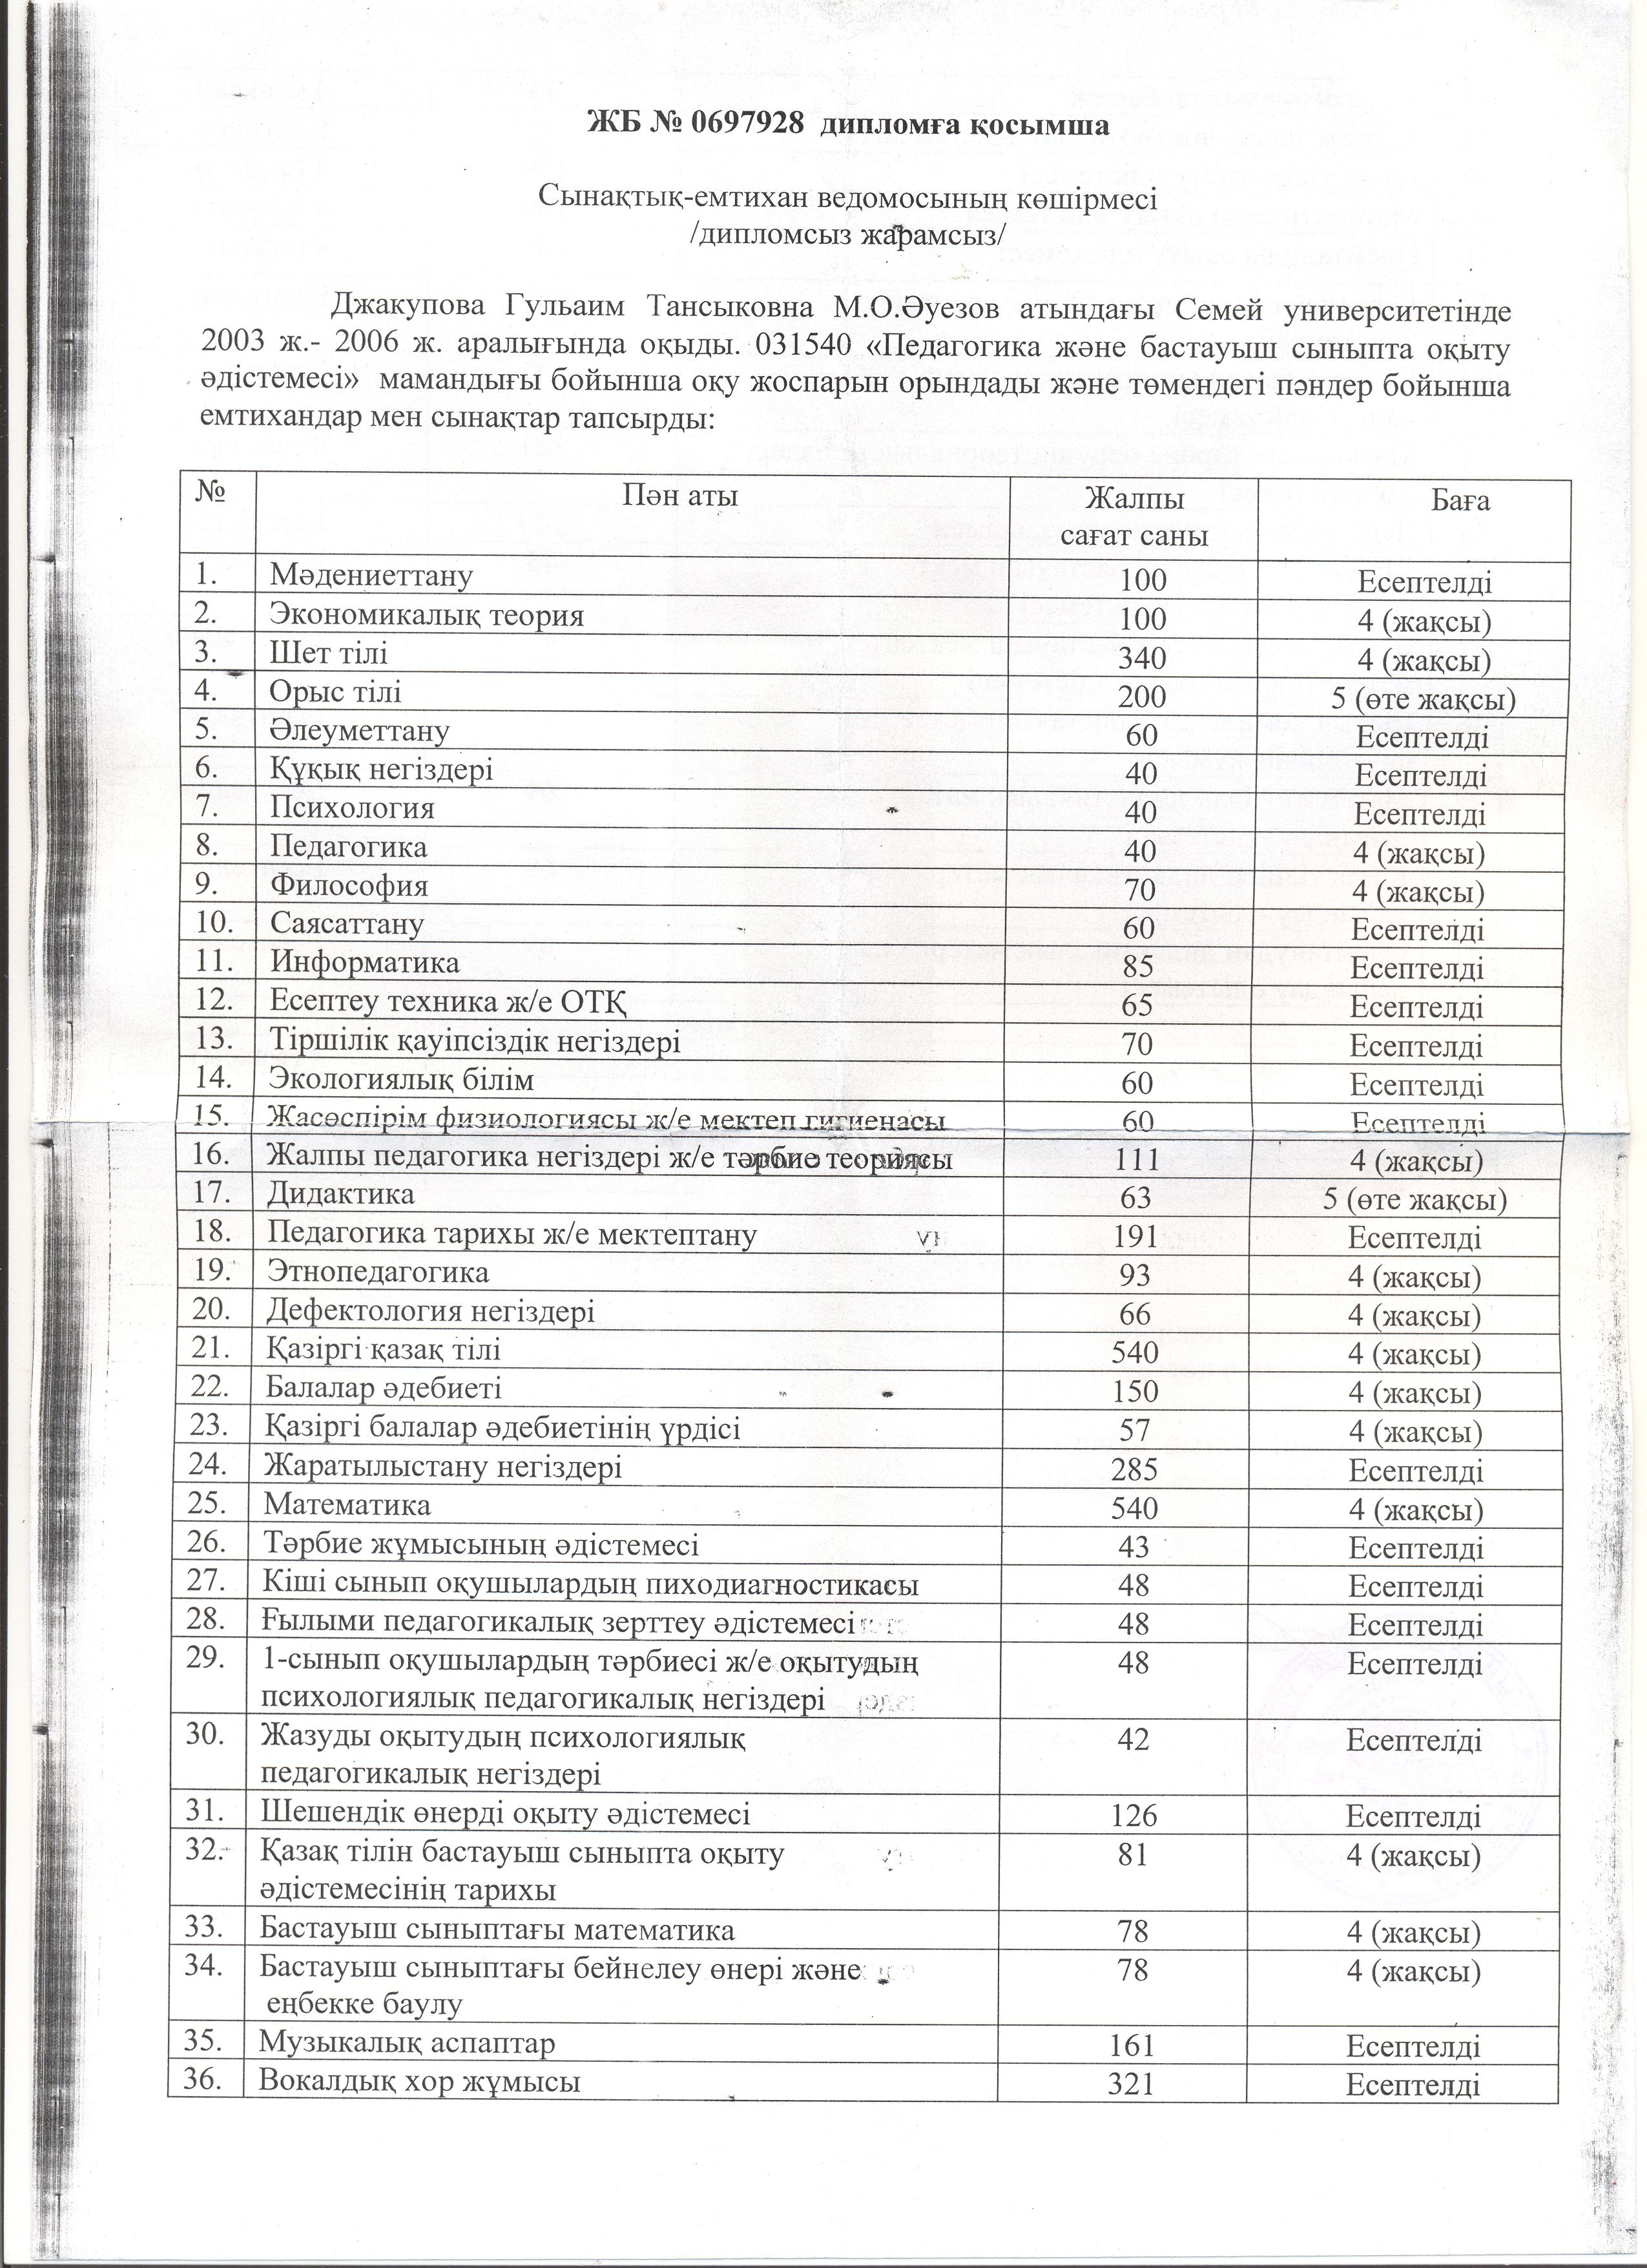

Slide 8
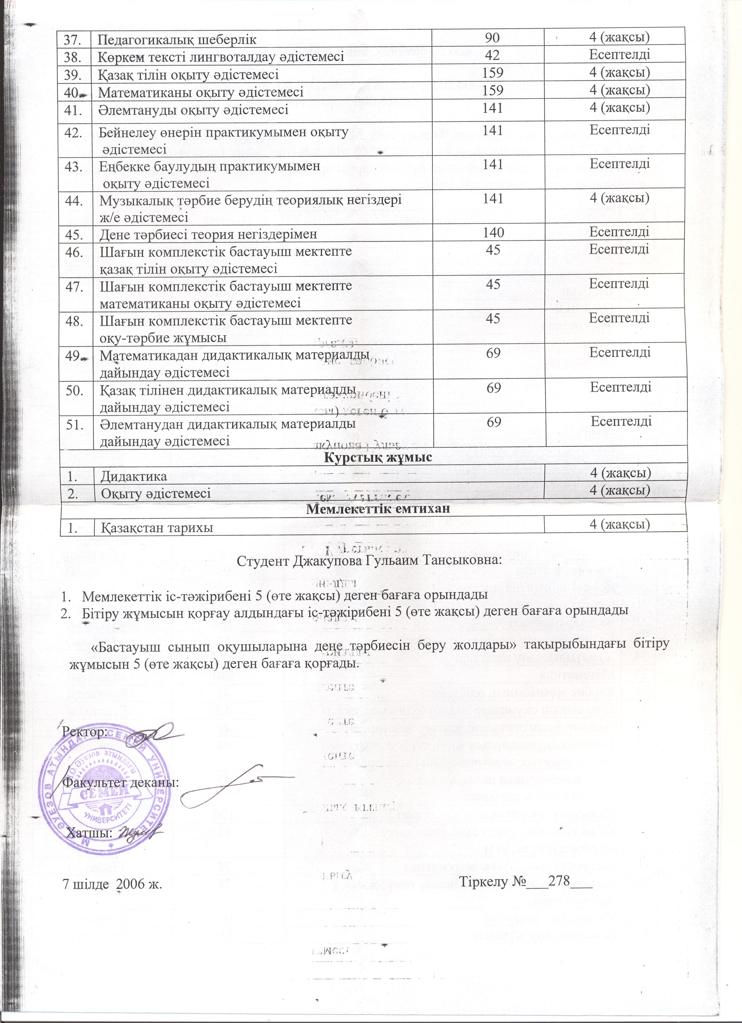

Slide 9
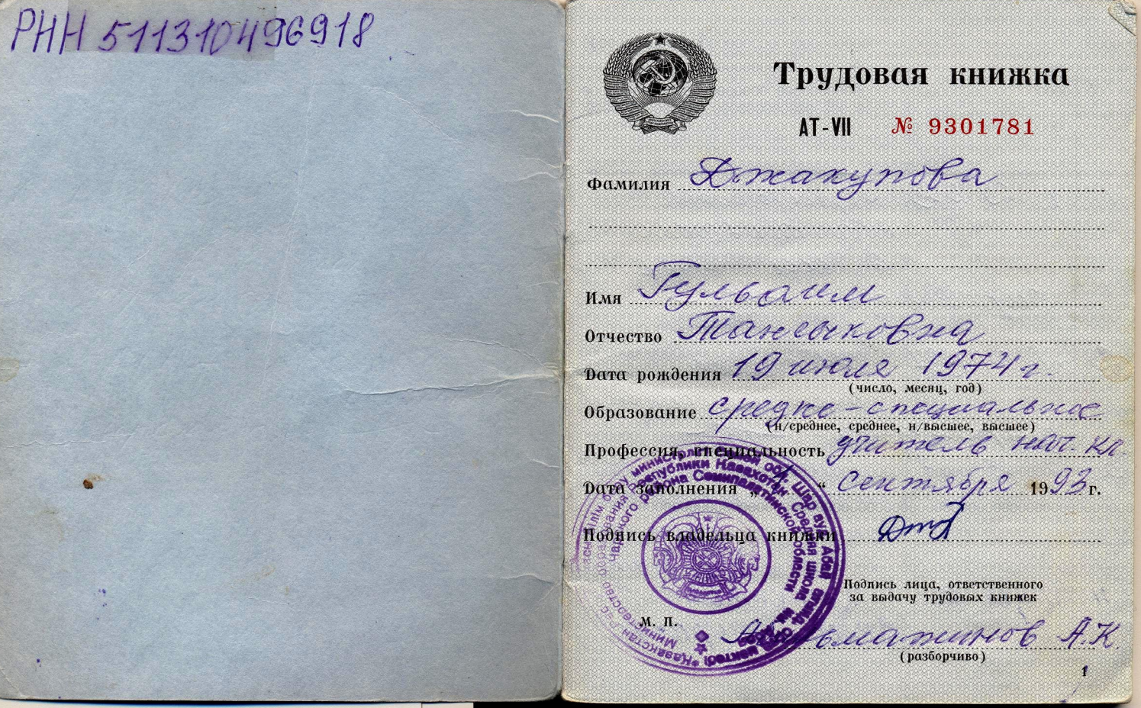

Slide 10
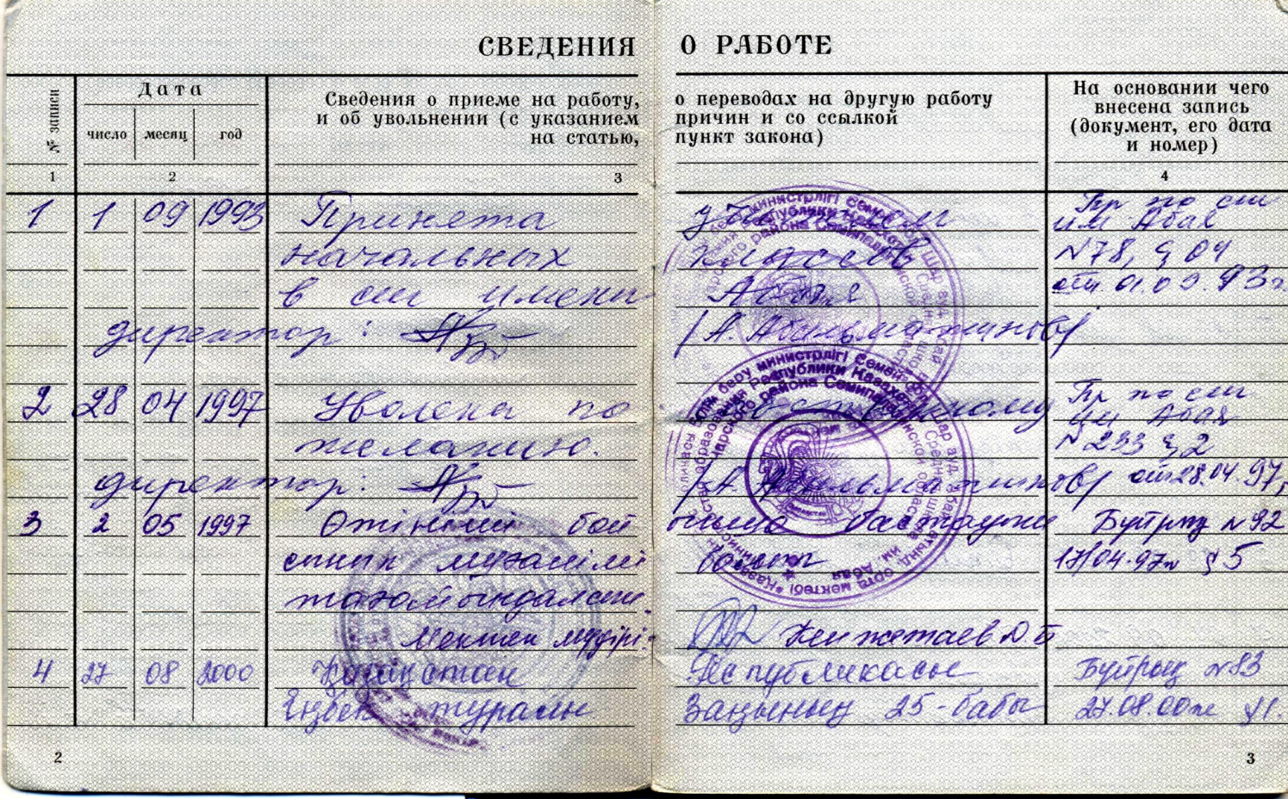

Slide 11
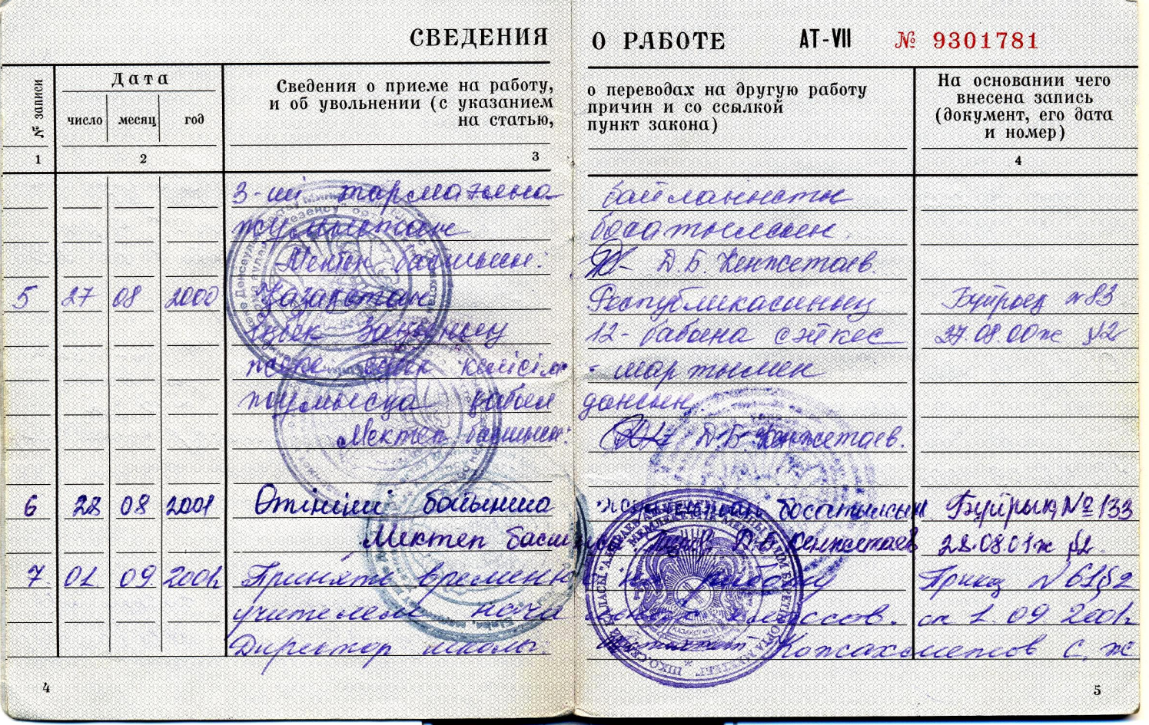

Slide 12
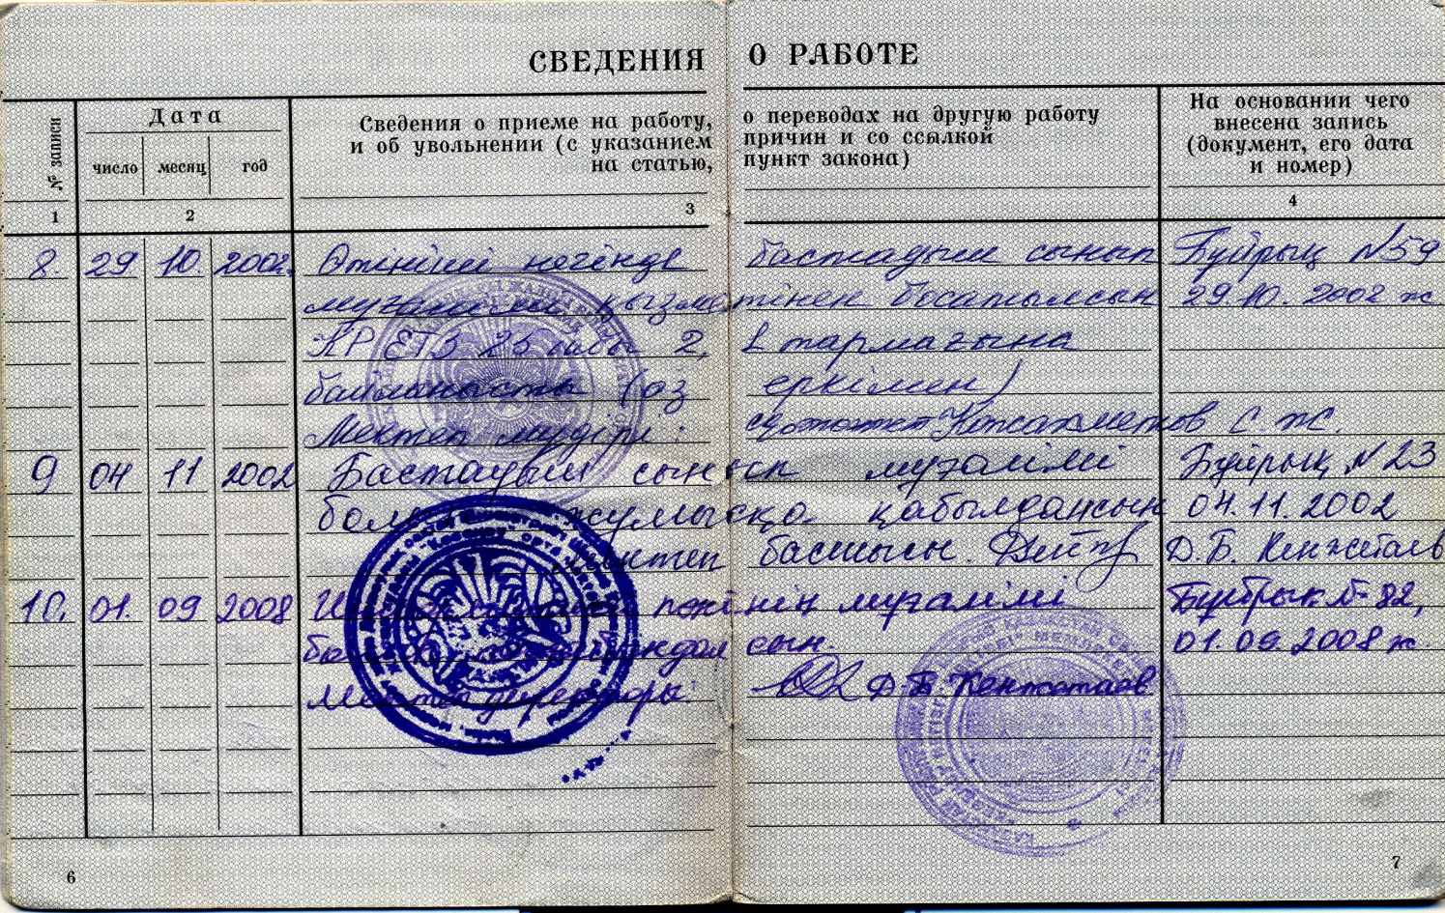

Slide 13
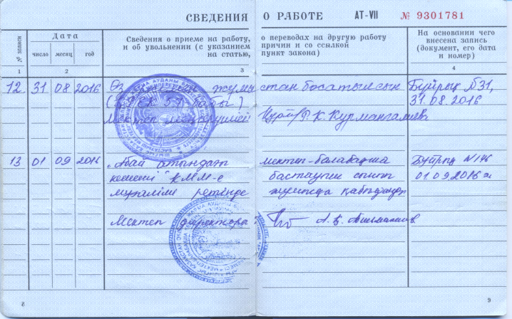

Slide 14
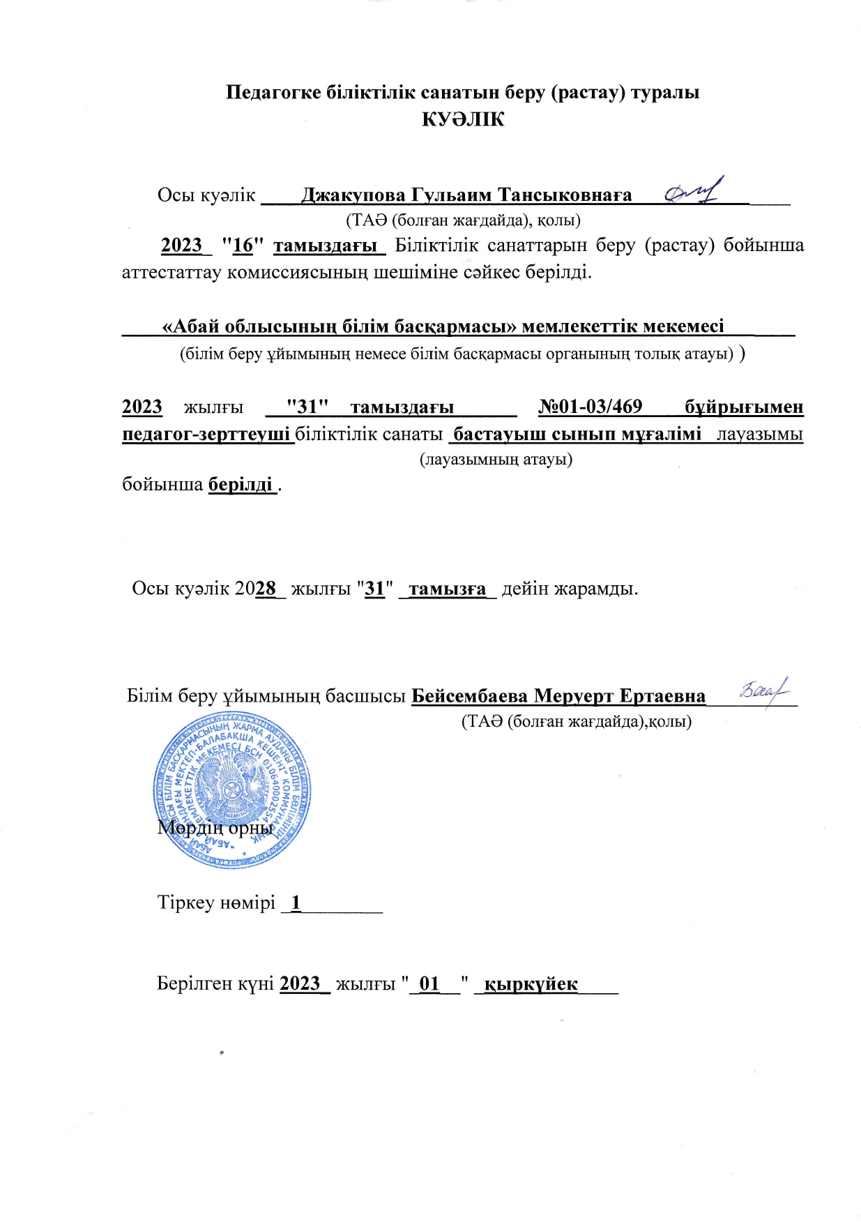

Slide 15
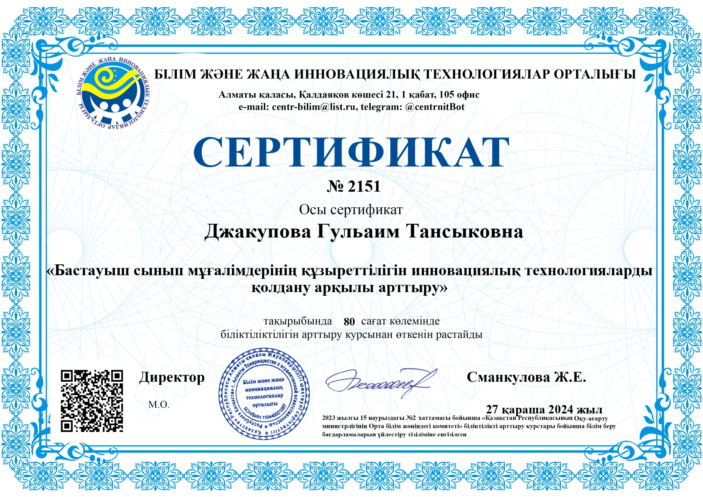

Slide 16
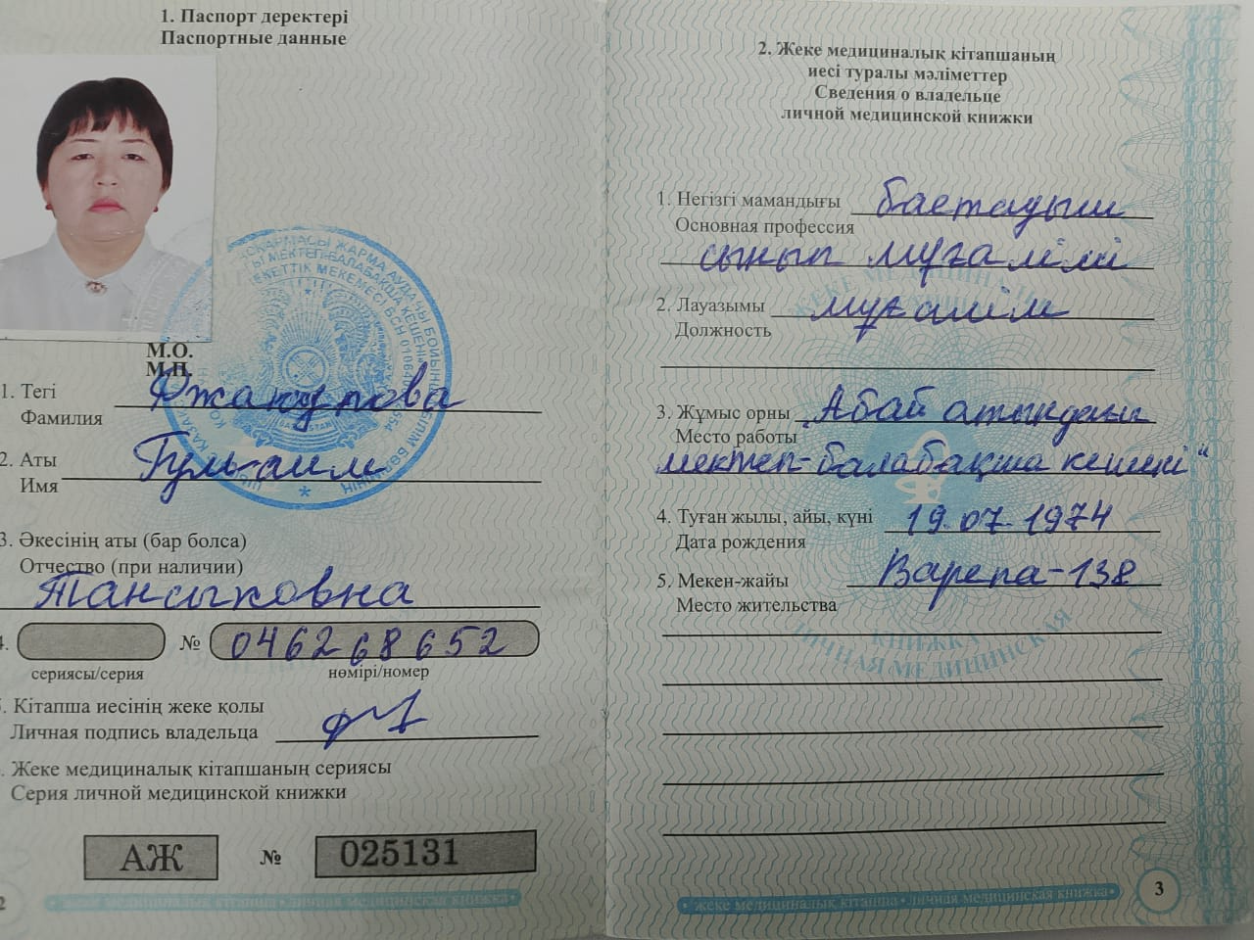

Slide 17
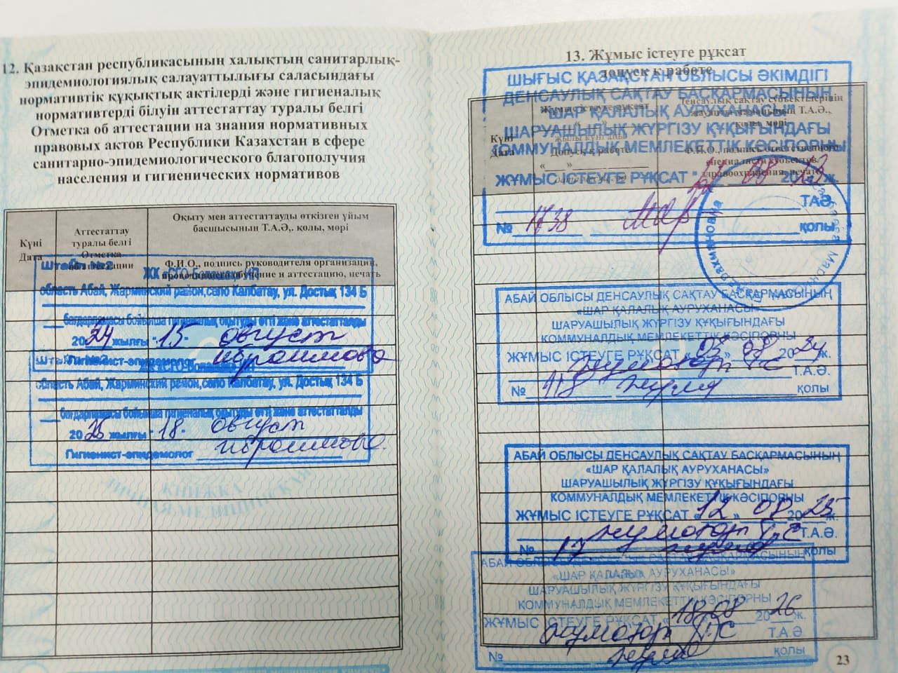

Slide 18
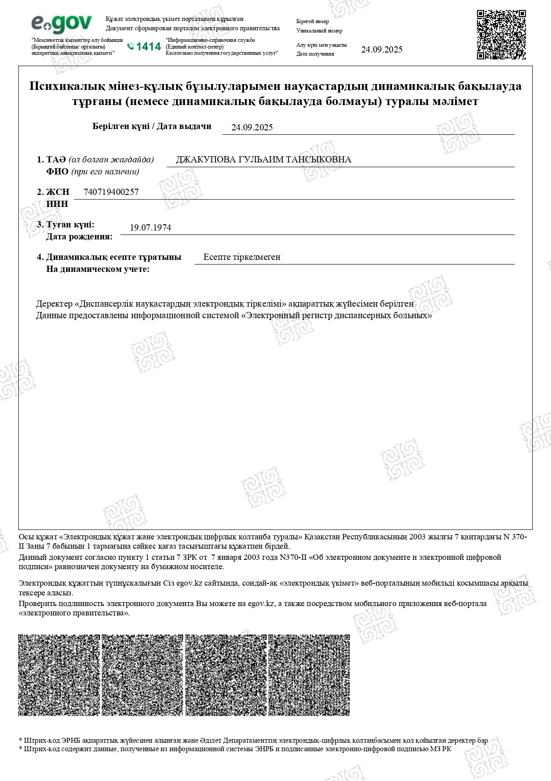

Slide 19


Slide 20
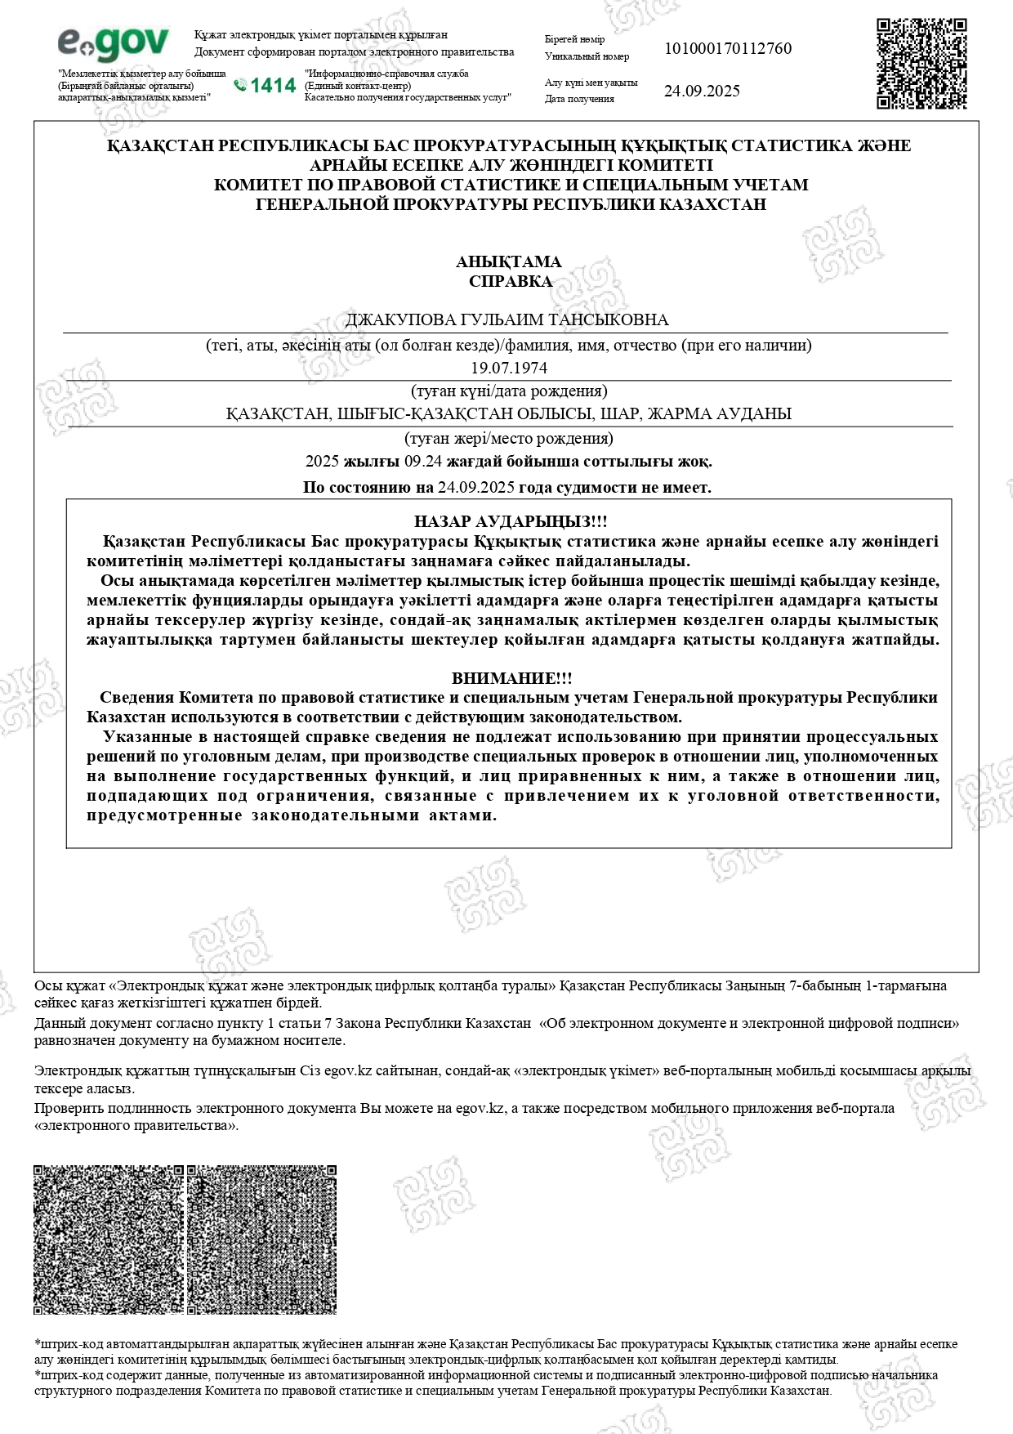

Slide 21
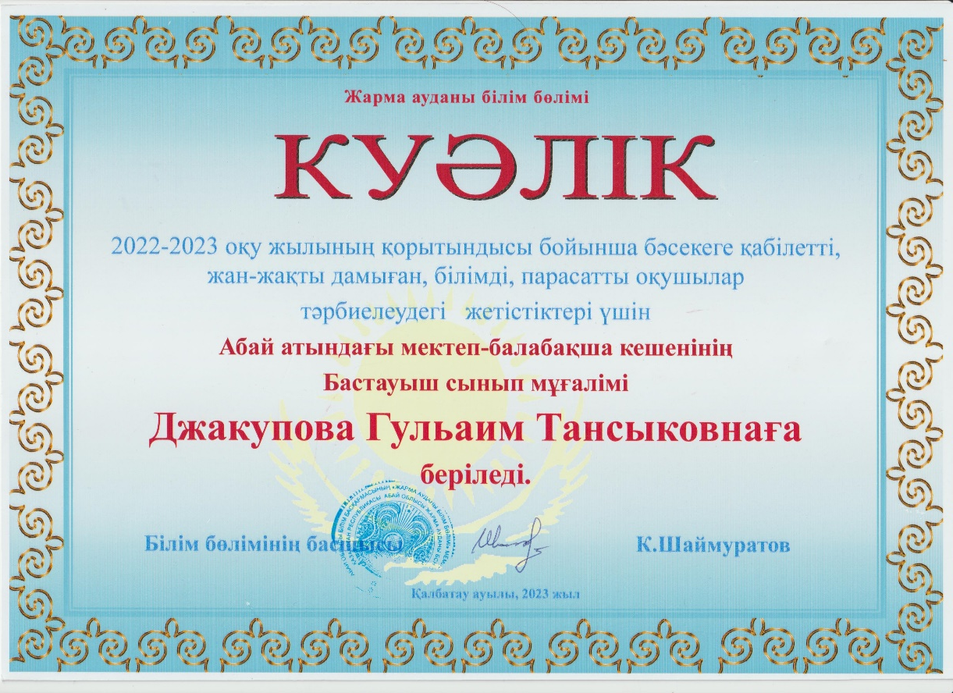
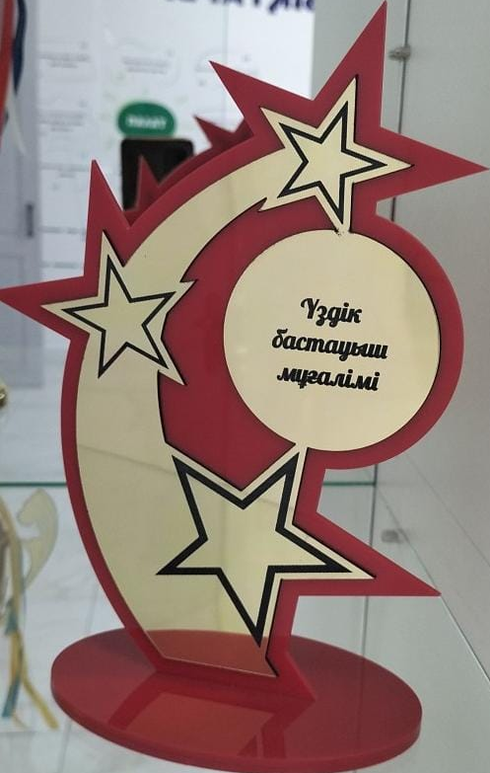

Slide 22
